Slide 1

EĞİTİMDE TOPLUMSAL CİNSİYET EŞİTLİĞİ
TOPLUMSAL CİNSİYET EŞİTLİĞİ KONUSUNDA FARKINDALIK YARATMA-1
Eğitimde Toplumsal Cinsiyet
Eşitliğinin Geliştirilmesi
Teknik Destek Projesi

Slide 2


FARKINDALIK YARATMA
Belli bir konu hakkında tutum, davranış, inanış ve (varsa) önyargıları değiştirmek için yürütülen faaliyetler bütünüdür.
5-3. Oturum–Yansı No: 1/28

Slide 3
KAMPANYA
Kampanya sesini duyurmak, toplumun ilgisini önemli bir konu üzerine çekmek ve bu sayede karar alıcıların çözüm bulmasını teşvik etmektir.
Kampanya var olan bir sorunu gündeme getirmeyi, gündeme getirirken bu sorunun çözümünü de sunmayı ve bunun için gerekli desteğin oluşturulması sürecini içerir.
Kampanya uzun dönemde bir vizyon değişikliği elde etmek için düzenlenen kısa dönem faaliyetler dizisidir.
5-3. Oturum–Yansı No: 2/28

Slide 4
KAMPANYA
Kampanya, değişiklik oluşturmak için harcanan çabadır. Tek bir faaliyet değildir, birbirini izleyen bir plan içerisinde bir araya getirilmiş, bir dizi faaliyet, rapor ve etkinlikler bütünüdür.
5-3. Oturum–Yansı No: 3/28

Slide 5
FARKINDALIK YARATMA KAMPANYASI
Farkındalık Yaratma Kampanyası, değişim yaratmayı hedeflediği toplumun bilgi, tutum ve/veya davranışları üzerinde, kampanya öncesine kıyasla bir fark yaratılmasını amaçlayan, kısa vadeli uygulama aşamalarına sahip bir dizi planlı faaliyetten oluşur.
5-3. Oturum–Yansı No: 4/28

Slide 6
TOPLUMSAL CİNSİYET EŞİTLİĞİ FARKINDALIĞI
Toplumsal Cinsiyet Eşitliği Farkındalığı, kadınların, erkeklerin, kız çocuklarının ve erkek çocuklarının kültürel ve sosyal yapı tarafından belirlenen, fırsatlara/kaynaklara erişmelerinde ve kullanımlarında farklılıklar yaratan rol ve sorumluluklarının olduğunun bilincinde olunmasıdır.
Bu farkındalık, aynı zamanda eğitim, iş hayatı gibi çevrelerde, bireyler arasında görünür TCE farklılıklarını tespit etmek ve bunlarla ilgili müdahaleler geliştirmeyi gerektirir.
5-3. Oturum–Yansı No: 5/28

Slide 7
TOPLUMSAL CİNSİYET EŞİTLİĞİ FARKINDALIĞI
Toplumsal Cinsiyet Eşitliği Farkındalığı, tüm ortamlarda çok önemlidir ve özellikle henüz bunu içselleştirmemiş çevrelerde zorlayıcı olabilir.
5-3. Oturum–Yansı No: 6/28

Slide 8
OKULLAR NEDEN ÖNEMLİ?
Okullar öğrencilere doğru mesajlarla kolaylıkla ulaşabilirler.
Okulda yürütülecek toplumsal cinsiyet eşitliği kampanyası bilginin okuldan öğrenciye, buradan aileye ve son olarak tüm topluma yayılmasını sağlayacaktır.
TCE hakkında yapılacak her çalışma, toplumdaki TCE konusunda eğitim, davranış ve savunuculuk düzeylerinde değişiklik oluşturacaktır.
5-3. Oturum–Yansı No: 7/28
Notes:
Farkındalık yaratmada neden okullar önemli*

Slide 9

FARKINDALIK YARATMA -ROLLER-
Öğrenci Temel Kaynak
Okul Bilgi Merkezi
Öğretmen Hassas Lider
Okul Müdürü Eşit Paydaş / Onay
Maarif Müfettişi Kolaylaştırıcı / İzleme
5-3. Oturum–Yansı No: 8/28

Slide 10
FARKINDALIK YARATMA -ZORLUKLAR-
Uygulamaların her düzeyden onaya ihtiyacı vardır. (Okul Müdürü, İl MEM , Valilik)
Toplumun katılımını sağlamak zor olabilir.
Maliyetleri karşılamak için yeterli kaynak olmayabilir.
Öğretmenlerle birlikte öğrencilerin de eğitilerek rol model olmaları sağlanmalıdır.
5-3. Oturum–Yansı No: 9/28

Slide 11
FARKINDALIK YARATMA KAMPANYASI -ÖRNEKLER-
Uluslararası Düzeyde:
#Heforshe (#bendeğilsemkim) (TCE için Küresel Dayanışma Hereketi) - BM Kadın)
Çocuk İşçiliğine Kırmızı Kart – ILO
Ulusal Düzeyde :
Özellikle Kız Çocuklarının Okullulaşma Oranının Artırılması – MEB Projesi
Aile içi Şiddete Son – Hürriyet Gazetesi Kampanyası
5-3. Oturum–Yansı No: 10/28

Slide 12
FARKINDALIK YARATMA KAMPANYASI -ÖRNEKLER-
Yerel Düzeyde:
İstanbul - Kadına Karşı Şiddet için Turuncuya bürünecek – İBB
Ankara – Benim Madame Curie’m – MEB ve Uçan Süpürge
Çankırı – Farkında mısın ? – İsmail Hakkı Karadayı İlkokulu
Sorgun / Yozgat –Nitelikli İnsanlar - Şehit Önder Muratoğlu İlkokulu
5-3. Oturum–Yansı No: 11/28

Slide 13
PROJE ÖRNEĞİ EĞİTİMDE TOPLUMSAL CİNSİYET EŞİTLİĞİNİN GELİŞTİRİLMESİ PROJESİ (ETCEP) (2014-2016)
ETCEP-Okul Temelli Toplumsal Cinsiyet Farkındalığı Kampanyası
ETCEP-Okul Temelli Toplumsal Cinsiyet Farkındalığı Kampanya Kılavuzu
5-3. Oturum–Yansı No: 12/28

Slide 14
KAMPANYA PLANLAMA SÜRECİ
Planlamada 4 temel unsur dikkate alınır:
Mesaj (Message)
Hedef Kitle (Audience)
Strateji (Strategy)
Zamanlama (Timing)
5-3. Oturum–Yansı No: 13/28

Slide 15
KAMPANYA PLANLAMA SÜRECİ
Analiz / Belirleme
Karar Verme
Uygulama
Sürdürülebilirliği Sağlama
5-3. Oturum–Yansı No: 14/28

Slide 16
PLANLAMA SÜRECİ – ANALIZ: TEMEL SORULAR I
1. Kampanya temel mesajı/mesajları nelerdir?
2. Kampanyanın amaç ve hedefleri nelerdir?
3. Kampanya tamamlandığında başarılı olması için neler başarılmalıdır?
4. Kampanyayı yürütebilmek için herhangi bir yetkili onayı gerekmekte midir? (Valilik, İl Milli Eğitim, Okul Müdürlüğü?)
5. Hedef kitle kimlerden oluşacaktır?
5-3. Oturum–Yansı No: 15/28
Notes:
Plan

Slide 17
PLANLAMA SÜRECİ – ANALIZ: TEMEL SORULAR II
6. Kampanya sonunda kaç kişiye ulaşılması hedeflenmektedir?
7. Hedeflenen kitleye ulaşmak için hangi strateji kullanılacaktır?
8. Hedef kitleye ne kadar bilgi sağlanacaktır? (Amacımız hedef kitleyi bilgilendirmek ve eğitmektir, farklı farklı sayı ve durumlarla boğmamaktır)
9. Başarı sağlamak için ne düzeyde halk katılımına ihtiyaç vardır?
5-3. Oturum–Yansı No: 16/28

Slide 18
PLANLAMA SÜRECİ – ANALIZ: TEMEL SORULAR III
10. Zamanlama – kampanya ne zaman başlayacak ve bitecektir?
11. Paydaşların katılımı ne düzeyde sağlanacaktır?
12. Kampanya nasıl izlenecek ve değerlendirilecektir?
5-3. Oturum–Yansı No: 17/28

Slide 19
PLANLAMA SÜRECİ -KARAR VERME-
5N 1K Planlaması
NEDEN?
KİM?
NE ?
5N 1K Planlaması
NASIL ?
NE ZAMAN?
NEREDE?
5-3. Oturum–Yansı No: 18/28

Slide 20
PLANLAMA SÜRECİ -KARAR VERME-
Amaç ve Hedefler (NEDEN) | Hedef Kitle / Paydaşlar (KİM) |  |  | Mesaj (NE) | Strateji |  | Zamanlama (NE ZAMAN)
 | Hedef Kitle | Paydaşlar | Olumsuz (Karşıtlar) |  | Taktikler (Nasıl) | Yer (Nerede)
5-3. Oturum–Yansı No: 19/28

Slide 21
NEDEN? / MESAJ
Bir farkındalık artırma kampanyasına NEDEN ihtiyaç duyulduğu, hangi toplumsal sorunun ele alındığını ve uygulamanın yapılacağı toplum/topluluk üzerinde hangi değişimin elde edilmek istendiğini görmenizi sağlar.
NEDEN hedef kitle bu konuya dikkatini vermeli?
NEDEN hedef kitlenin konuyla ilgili bilgi seviyesi ve tutumlarının değişmesine ihtiyaç var?
5-3. Oturum–Yansı No: 20/28

Slide 22
KİM? / HEDEF KİTLE
Kampanyada taraf olacak, (paydaşlar) , doğrudan ve dolaylı etkilenecek tüm kişi ve kurumlar bu soru altında ele alınır.
Taraflar belirlendikten sonra, yapılacak farkındalık artırma çalışmasındaki önem derecesine göre hiyerarşik olarak sıralanır. Kampanyanın uygulanması için desteğine ihtiyaç duyulan taraflar ile kampanya mesajlarının alıcısı durumundaki gruplar tespit edilir. Her bir hedef grup için ayrı etkinlik tasarlanır.
5-3. Oturum–Yansı No: 21/28

Slide 23
KİM? / HEDEF KİTLE – PAYDAŞLAR
Kampanyanın uygulanması için desteğine ihtiyaç duyulan taraflar ile kampanya mesajlarının alıcısı durumundaki gruplar tespit edilir.
Taraflar belirlendikten sonra, yapılacak farkındalık artırma çalışmasındaki önem derecesine göre hiyerarşik olarak sıralanır.
Her bir hedef grup için ayrı etkinlik tasarlanır.
5-3. Oturum–Yansı No: 22/28

Slide 24
KİM? / HEDEF KİTLE – PAYDAŞLAR
Bu kampanya ile KİMLERE ulaşmaya çalışıyoruz?
Farkındalık artırma çalışmalarıyla KİMİN bilgi, tutum ve davranış değişikliğini hedefliyoruz?
Kampanyanın başarılı olması için KİM destek verebilir ve KİMİN desteğini almamız gerekir?
Kampanyaya başlamadan önce KİMDEN onay almak gerekiyor?
Kampanyadan olumsuz etkilenecek ya da kampanyaya karşı olabilecek gruplar/ kişiler var mı?
5-3. Oturum–Yansı No: 23/28

Slide 25
NE? / MESAJ
Mesajın içeriğinin ve en uygun sunum yöntemi NE’dir?
Hedef grupların ilgisini NE çeker?
Hangi gruba NE mesaj vermeliyiz?
Her bir grup için en etkili iletişim yöntemi NEDİR?
NE tür materyaller kullanmak gerekir?
Etkinlik için gerekli insan kaynağı NEDİR?
Etkinliği gerçekleştirmek için gereken süre NEDİR?
Etkinliğin maliyeti NE olabilir?
5-3. Oturum–Yansı No: 24/28

Slide 26
NASIL? / STRATEJİ
NASIL sorusuna vereceğiniz yanıt, sizin ve okulunuzun kapasitesi dışına çıkıyorsa, etkinliği yeniden gözden geçirmeli ve gerekiyorsa değiştirmelisiniz.
Etkinliğimizi gerçekleştirmek için gereken materyalleri NASIL temin edebiliriz?
Etkinliğimiz için gereken insan kaynağını NASIL sağlayabiliriz?
Etkinliğimizi uygulamak için gereken bütçeyi NASIL temin edeceğiz?
5-3. Oturum–Yansı No: 25/28

Slide 27
NE ZAMAN ? / ZAMANLAMA
Farkındalık artırma çalışmalarının NE ZAMAN yapılması gerektiği, başarıyı etkileyen unsurlardan biridir.
Genellikle yapacağınız çalışmaların başında farkındalık artırma çalışmalarına başlamanız paydaşlarınızın konuya ilgisini ve katılımını aktif tutacaktır.
Kampanyayı planlamaya NE ZAMAN başlamalıyız?
5-3. Oturum–Yansı No: 26/28

Slide 28
NE ZAMAN ? / ZAMANLAMA
Kampanya paydaşlarını NE ZAMAN bilgilendirmeliyiz?
Hedeflerimize en başarılı şekilde ulaşmak ve elimizdeki kaynakları en etkili şekilde kullanmak için kampanyamızın uygulamasına NE ZAMAN geçmeliyiz?
Basın duyurusu NE ZAMAN yapılmalı?
Basının davet edileceği etkinlikler NE ZAMAN olmalı?
Kampanyamız NE ZAMAN bitmeli?
5-3. Oturum–Yansı No: 27/28

Slide 29
NEREDE? / STRATEJİ
Etkinliklerinizi yapacağınız yeri belirlerken, mesajlarınızı en iyi NEREDE sunmanızın faydalı olacağını göz önünde bulundurmalısınız.
Hangi mesajı NEREDE kullanmamız daha etkili sonuç verir?
Hedef grubumuza özel etkinliğimizin, o hedef grubun etkin katılımının sağlanması için NEREDE yapılması daha uygundur?
5-3. Oturum–Yansı No: 28/28

Slide 30
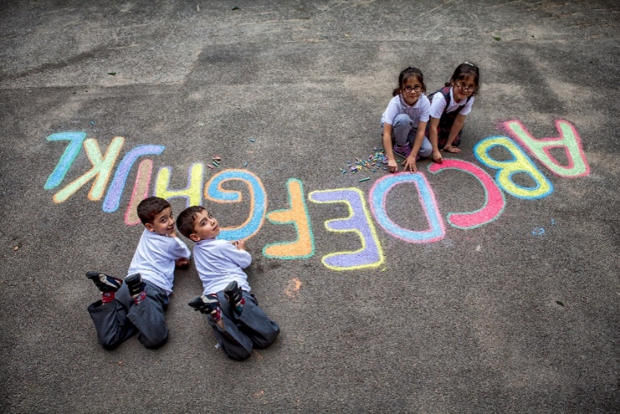
Teşekkürler!

